Slide 1
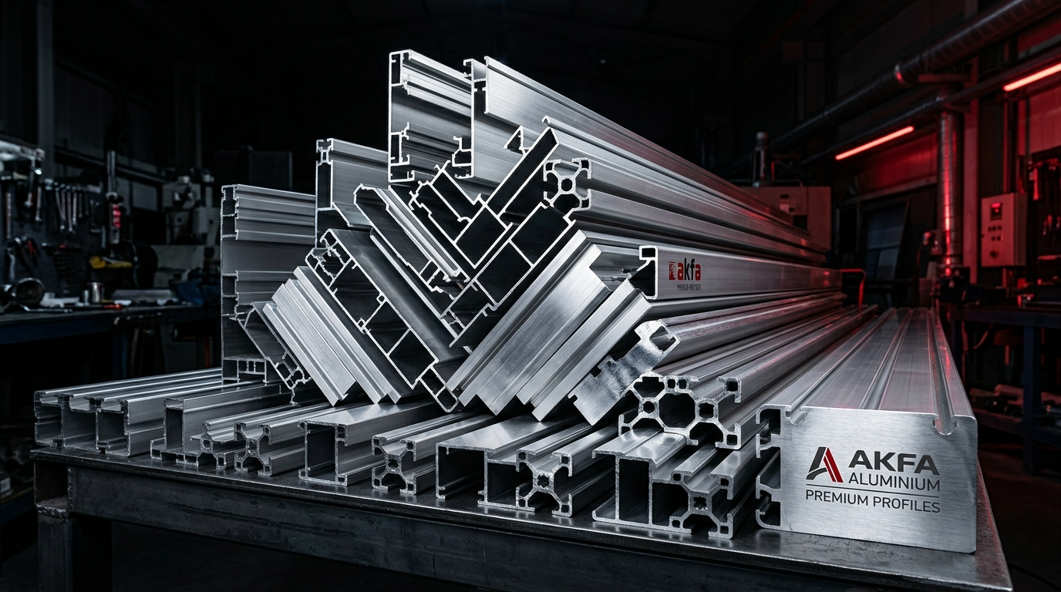
STRATEGIK INVESTITSIYA MEMORANDUMI
AKFA DILERLIK BIZNESI
Keng Qamrovli Investor Taqdimoti
Alyuminiy va PVX profillari, radiatorlar va butlovchi qismlar dilerligi tarmog‘i.
2023–2025 yillar to‘liq moliyaviy hisoboti va 2,000,000$ investitsiya modeli.
4 ta Filial
400+ Tsex
498.5 mlrd UZS
$2,000,000
HUDUDIY FILIALLAR
HAMKOR TSEXOVIKLAR
3 YILLIK JAMI AYLANMA
INVESTITSIYA TAKLIFI

Slide 2
1. BIZNES PROFILI
Kompaniya Faoliyati va Asosiy Yo‘nalishlari
ASOSIY FAOLIYAT VA MAHSULOTLAR
MIJOZLAR KONTINGENTI VA B2B MODEL
• AKFA Mahsulotlari Dilerligi: AKFA brendi ostidagi barcha turdagi alyuminiy va PVX profillarni to‘g‘ridan-to‘g‘ri yetkazib berish.
• Aksessuarlar va Furnitura: Eshik va rom ishlab chiqarish uchun zarur bo‘lgan qulflar, tutqichlar, mexanizmlar va germetik vositalar.
• Radiator Tizimlari: Isitish mavsumi uchun bimetall va alyuminiy radiatorlar hamda montaj elementlari savdosi.
• Ombor va Logistika Xizmati: Buyurtmalarni tezkor qabul qilish va shaxsiy avtopark (7 ta Gazel) orqali manzilli yetkazib berish.
01
Hamkor Tsexoviklar (Top segment)
400 dan ortiq doimiy eshik-rom ishlab chiqaruvchi tsexlar. Asosiy aylanma lokomotivi.
02
Obyekt Quruvchilari (Developerlar)
Yirik va o‘rta turar-joy hamda noturar joy binolari qurilish pudratchilari.
03
Davlat Obyektlari va Tenderlar
Maktab, shifoxona va davlat muassasalari loyihalari uchun profillar ta’minoti.
04
Professional Ustalar va Brigadalar
Shaxsiy xususiy buyurtmalar asosida ishlaydigan montaj ustalari tarmog‘i.

Slide 3
2. ASOSIY METRIKALAR
Biznes Ko‘rsatkichlari — KPI Dashboard
3 YILLIK JAMI AYLANMA
3 YILLIK SOF FOYDA
HAMKOR TSEXOVIKLAR
498.5 mlrd UZS
13.14 mlrd UZS
400+ Tsex
2023: 193.2 mlrd | 2024: 172.2 mlrd | 2025: 133.1 mlrd
2023: 5.92 mlrd | 2024: 4.63 mlrd | 2025: 2.59 mlrd
Olmaliq: 110 | Guliston: 110 | Bo‘ka: 90 | Yangiyo‘l: 90
LOGISTIKA PARKI
TOSHKENT VIL. BOZOR ULUSHI
INVESTITSIYA SO‘ROVI
7 ta Gazel
30.0%
$2,000,000
Doimiy reyslar, o‘z hisobidan bepul manzilli yetkazish
Viloyat oylik 3 mln $ bozorida mustahkam yetakchilik
75% tovar aylanmasi, 15% tsex limitlari, 5% logistika

Slide 4
3. BIZNES AVZALLIKLARI
Biznes Modeli va 9 Ta Strategik Afzallik
1
AKFA Mutlaq Brendi
2
Keng Assortiment
3
Bozorni Himoya Qilish
O‘zbekiston bozorining 65% ulushi, aholi va quruvchilarning birinchi tanlovi.
Alyuminiy va PVX barcha seriyalari, butlovchilar va qulay yetkazib berish xizmati.
AKFA asoschilari xorijiy sifatsiz raqobatchilardan ichki bozorni to‘liq himoyalaydi.
4
Kapital Qadri Saqlanishi
5
100% Shaffof Buxgalteriya
6
Qurilish Sektori O‘sishi
Tovar narxi valyutaga ($) bog‘langan, profillar zanglamaydi va uzoq saqlanadi.
Barcha tovarlar qat’iy schyot-faktura va rasmiy buxgalteriya orqali tarqatiladi.
Yurtimizda yangi obyektlar va bino-inshootlar soni muttasil oshib bormoqda.
7
7 Yillik Tajriba
8
Professional Servis
9
Doimiy Barqaror Talab
Ushbu bozor va yo‘nalishda jamoamiz 7 yildan buyon professional faoliyat yuritadi.
Buyurtmalarni tezkor qabul qilish va call-markaz orqali o‘z vaqtida yetkazish.
Qurilish sohasi to‘xtamaydi, demak deraza-rom profillariga talab ham to‘xtamaydi.

Slide 5
4. HUDUDIY TIZIM
Filiallar Tarmog‘i — 4 Ta Hududiy Markaz
FILIAL 01
FILIAL 02
FILIAL 03
FILIAL 04
Olmaliq Filiali
Guliston Filiali
Bo‘ka Filiali
Yangiyo‘l Filiali
110 ta Tsex
110 ta Tsex
90 ta Tsex
90 ta Tsex
ULUSH: 27.5%
ULUSH: 27.5%
ULUSH: 22.5%
ULUSH: 22.5%
Sanoat shahri, yuqori qurilish sur’atlari va faol tsexoviklar bazasi.
Sirdaryo viloyati markazi, 2 mln $ oylik bozorining 30% dilerlik ulushi.
Toshkent viloyati janubiy mintaqasi tsexlarini to‘liq qamrab olgan markaz.
Toshkent shahriga yaqin strategik logistika tuguni va yirik klaster.

Slide 6
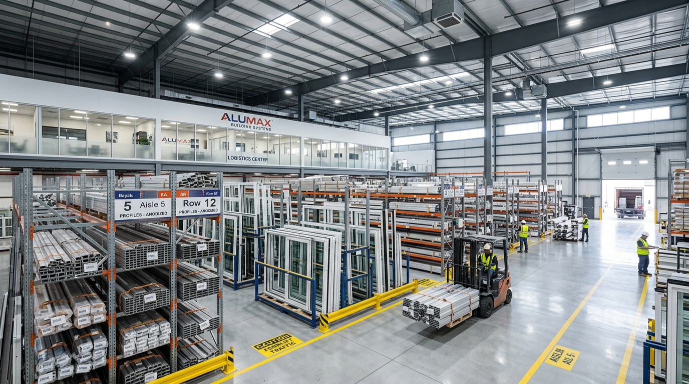
5. OPERATSION TIZIM
Logistika, Ombor va Transport Infratuzilmasi
7 TA XUSUSIY GAZEL AVTOPARKI
Korxona o‘z transport parkiga ega bo‘lib, 7 ta maxsus jihozlangan Gazel mashinalari profillarni shikastlamasdan yetkazadi.
CALL-MARKAZ VA BUYURTMA TIZIMI
Mijozlar buyurtmalari yagona call-markaz orqali qabul qilinadi va ombor qoldig‘idan bevosita tsexlarga tezkor jo‘natiladi.
BEPUL MANZILLI YETKAZISH AFZALLIGI
Hamkor tsexoviklarga yetkazib berish o‘z hisobimizdan amalga oshiriladi. Bu raqobatchilardan asosiy ustunliklardan biridir.
MARKAZIY OMBOR VA LOGISTIKA KLUSTERI
4 ta hududga uzluksiz tovar oqimini ta’minlash
INVESTITSIYA ORQALI KENGAYTIRISH: $100,000
Yangi investitsiya rejasida avtoparkni yangilash va qo‘shimcha transport vositalarini xarid qilish uchun $100k ajratilgan.

Slide 7
6. BOZOR TAHLILI
Bozor Hajmi, AKFA Ulushi va Raqobat Muhiti
O‘ZBEKISTON BOZORI
HUDUDIY BOZORLAR
RAQOBATCHILAR PROFILI
65%
30%
50+
AKFA Brendining butun O‘zbekiston bo‘yicha umumiy bozor ulushi.
• Toshkent viloyati bozori:
Oylik hajm ~3 mln $, bizning ulush 30%.
• Sirdaryo viloyati bozori:
Oylik hajm ~2 mln $, bizning ulush 30%.
• Toshkent shahri bozori:
25–30 mln $ hajm (hozir 1% dan kam, kelajakdagi ulkan o‘sish potensiali).
Bozordagi muqobil ishlab chiqaruvchilar:
• Alyuminiy: 10 dan ortiq brend
• PVX profillar: 40 dan ortiq brend
• Asosiy muqobillar: Ekopen, Alutex, Alta Plast, Imkon Plast va b.
AKFA ustunligi: kuchli brend kuchi, eng keng assortiment, logistika va narx kafolati.
Qolgan 35% ulush boshqa barcha ishlab chiqaruvchilar o‘rtasida taqsimlangan.

Slide 8
7. MOLIYAVIY HISOBOT 2023
2023-Yil Moliyaviy Natijalari — Tarixiy Eng Yuqori Cho‘qqi
YILLIK JAMI AYLANMA
YILLIK SOF FOYDA
O‘RTACHA FOYDA MARJASI
ENG YUQORI OY (PIK)
193.24 mlrd UZS
5.92 mlrd UZS
3.06%
Avgust: 21.0 mlrd
Oylik o‘rtacha: 16.10 mlrd UZS
Oylik o‘rtacha: 493.5 mln UZS
Eng yuqori marja: May oyida 3.07%
Foyda: 755 mln UZS (mavsum cho‘qqisi)

Slide 9
8. 2023 JADVAL
2023-Yil 12 Oylik To‘liq Moliyaviy Ko‘rsatkichlar Jadvali
Oy | Aylangan Summa (UZS) | Sof Foyda (UZS) | Foyda Marjasi (%) | Izoh / Mavsumiy Holat
Yanvar | 10 340 000 000 | 168 000 000 | 1.62% | Boshlang‘ich / qishki mavsum
Fevral | 12 300 000 000 | 244 000 000 | 1.98% | Boshlang‘ich / qishki mavsum
Mart | 13 500 000 000 | 295 000 000 | 2.19% | Boshlang‘ich / qishki mavsum
Aprel | 14 700 000 000 | 343 000 000 | 2.33% | Boshlang‘ich / qishki mavsum
May | 16 200 000 000 | 498 000 000 | 3.07% | Mavsumiy yuqori faollik
Iyun | 19 400 000 000 | 726 000 000 | 3.74% | Mavsumiy yuqori faollik
Iyul | 16 500 000 000 | 550 000 000 | 3.33% | Mavsumiy yuqori faollik
Avgust | 21 000 000 000 | 755 000 000 | 3.60% | Mavsumiy yuqori faollik
Sentabr | 19 300 000 000 | 720 000 000 | 3.73% | Mavsumiy yuqori faollik
Oktabr | 20 500 000 000 | 744 000 000 | 3.63% | Mavsumiy yuqori faollik
Noyabr | 18 500 000 000 | 676 000 000 | 3.65% | Boshlang‘ich / qishki mavsum
Dekabr | 11 000 000 000 | 203 000 000 | 1.85% | Boshlang‘ich / qishki mavsum
JAMI 2023 | 193 240 000 000 | 5 922 000 000 | 3.06% | Yillik yakuniy ko‘rsatkich

Slide 10
9. MOLIYAVIY HISOBOT 2024
2024-Yil Moliyaviy Natijalari va O‘zgarishlar Dinamikasi
YILLIK JAMI AYLANMA
YILLIK SOF FOYDA
O‘RTACHA FOYDA MARJASI
ENG YUQORI OY (PIK)
172.20 mlrd UZS
4.63 mlrd UZS
2.69%
Sentabr: 21.2 mlrd
2023 ga nisbatan: -10.9% pasayish
2023 ga nisbatan: -21.9% pasayish
2023 ga nisbatan: -0.37% punkt pasayish
Foyda: 785 mln UZS (kuzgi cho‘qqi)

Slide 11
10. 2024 JADVAL
2024-Yil 12 Oylik To‘liq Moliyaviy Ko‘rsatkichlar Jadvali
Oy | Aylangan Summa (UZS) | Sof Foyda (UZS) | Foyda Marjasi (%) | 2023 Ga Nisbatan Farq
Yanvar | 10 100 000 000 | 173 000 000 | 1.71% | -2.3%
Fevral | 9 200 000 000 | 112 000 000 | 1.22% | -25.2%
Mart | 9 000 000 000 | 78 000 000 | 0.87% | -33.3%
Aprel | 11 800 000 000 | 223 000 000 | 1.89% | -19.7%
May | 14 700 000 000 | 335 000 000 | 2.28% | -9.3%
Iyun | 17 000 000 000 | 568 000 000 | 3.34% | -12.4%
Iyul | 17 800 000 000 | 612 000 000 | 3.44% | 7.9%
Avgust | 16 000 000 000 | 471 000 000 | 2.94% | -23.8%
Sentabr | 21 200 000 000 | 785 000 000 | 3.70% | 9.8%
Oktabr | 18 700 000 000 | 684 000 000 | 3.66% | -8.8%
Noyabr | 14 900 000 000 | 347 000 000 | 2.33% | -19.5%
Dekabr | 11 800 000 000 | 239 000 000 | 2.03% | 7.3%
JAMI 2024 | 172 200 000 000 | 4 627 000 000 | 2.69% | -10.9%

Slide 12
11. MOLIYAVIY HISOBOT 2025
2025-Yil Natijalari — Aylanma Pasayishi va Mart Oyi Anomaliyasi
YILLIK JAMI AYLANMA
YILLIK SOF FOYDA
O‘RTACHA FOYDA MARJASI
MART OYI NATIJASI
133.10 mlrd UZS
2.59 mlrd UZS
1.95%
0 UZS FOYDA
2024 ga nisbatan: -22.7% pasayish
2024 ga nisbatan: -44.0% pasayish
Tarixiy eng past daraja
6.8 mlrd aylanmada sof foyda ko‘rilmagan
DIQQAT: INVESTOR UCHUN 2025-YIL CHUQUR TAHLILI VA SABABLARI
1. Mart Oyi 0 Foydasi: Mart oyida 6,800,000,000 UZS aylanma bo‘lishiga qaramay, hisobotda sof foyda 0 ko‘rsatilgan. Bu ombor xatlovlari, yillik qayta hisob-kitoblar yoki operatsion zararlarga bog‘liq bo‘lishi mumkin (batafsil tekshiruv talab etiladi).
2. Aylanma Kapital Yetishmovchiligi: Aylanma va foydaning pasayishi bozor talabi yo‘qligidan emas, balki tovar zaxirasi yetishmovchiligi va aylanma mablag‘larning cheklanganligidan kelib chiqqan.
3. Nega Yangi Investitsiya ($2M) Zarur: Aynan aylanma kapital yetishmagani uchun korxona to‘liq quvvatda ishlay olmayapti. Yangi kapital kiritilishi aylanmani 276 mlrd UZS ga olib chiqish imkonini beradi.

Slide 13
12. 2025 JADVAL
2025-Yil 12 Oylik To‘liq Moliyaviy Ko‘rsatkichlar Jadvali
Oy | Aylangan Summa (UZS) | Sof Foyda (UZS) | Foyda Marjasi (%) | Holat / Xulosa
Yanvar | 15 500 000 000 | 412 000 000 | 2.66% | Muntazam oqim
Fevral | 7 300 000 000 | 10 000 000 | 0.14% | Muntazam oqim
Mart | 6 800 000 000 | 0 | 0.00% | ⚠ DIQQAT: 0 Foyda
Aprel | 9 800 000 000 | 124 000 000 | 1.27% | Muntazam oqim
May | 8 200 000 000 | 68 000 000 | 0.83% | Muntazam oqim
Iyun | 13 800 000 000 | 397 000 000 | 2.88% | Muntazam oqim
Iyul | 13 900 000 000 | 383 000 000 | 2.76% | Muntazam oqim
Avgust | 17 400 000 000 | 582 000 000 | 3.34% | Pik oy (Avgust)
Sentabr | 10 200 000 000 | 178 000 000 | 1.75% | Muntazam oqim
Oktabr | 11 700 000 000 | 228 000 000 | 1.95% | Muntazam oqim
Noyabr | 9 500 000 000 | 118 000 000 | 1.24% | Muntazam oqim
Dekabr | 9 000 000 000 | 92 000 000 | 1.02% | Muntazam oqim
JAMI 2025 | 133 100 000 000 | 2 592 000 000 | 1.95% | Kapital tanqisligi yili

Slide 14
13. TAQQOSLAMA TAHLIL
2023–2025 Uch Yillik Yig‘ma Solishtirma Tahlil
Asosiy Ko‘rsatkich | 2023-Yil | 2024-Yil | 2025-Yil | 3 Yillik Jami | Trend / O‘zgarish
Yillik Aylanma (UZS) | 193.24 mlrd | 172.20 mlrd | 133.10 mlrd | 498.54 mlrd | ▼ -31.1% (2023 vs 2025)
Sof Foyda (UZS) | 5.92 mlrd | 4.63 mlrd | 2.59 mlrd | 13.14 mlrd | ▼ -56.2% (2023 vs 2025)
O‘rtacha Oylik Foyda | 493.5 mln | 385.6 mln | 216.0 mln | 365.0 mln | Pasayish tendensiyasi
Foyda Marjasi (%) | 3.06% | 2.69% | 1.95% | 2.64% | Marja bosimi (-1.11%)

Slide 15
14. MAVSUMIYLIK
36 Oylik Kompleks Dinamika va Mavsumiylik Faktori
PIK MAVSUM: MAY — OKTABR
PASAYISH MAVSUMI: NOYABR — MART
AVTO-YETKAZISHNING AHAMIYATI
Barcha 3 yilda eng yuqori savdo hajmlari yoz va kuz oylariga to‘g‘ri kelgan. Aylanmaning 65% qismi ushbu 6 oyda amalga oshiriladi.
Qish faslida qurilish va montaj ishlari sekinlashishi hisobiga savdo tabiiy ravishda pasayadi. Shu sababli aylanma kapitalni to‘g‘ri rejalashtirish o‘ta muhim.
Mavsum paytida tsexoviklar tezkor tovar talab qiladi. Kim profillarni tezroq ombordan yetkazib bersa, o‘sha diler bozor ulushini saqlab qoladi.

Slide 16
15. INVESTOR PROGNOZI
Kelgusi Davr Prognozi — Yangi Investitsiya Bilan Kengayish
PROGNOZ JAMI AYLANMA
PROGNOZ SOF FOYDA
O‘RTACHA FOYDA MARJASI
AYLANMADAGI KAPITAL
276.00 mlrd UZS
8.94 mlrd UZS
3.24%
$3,000,000
2025 ga nisbatan: +107% o‘sish
2025 ga nisbatan: +245% o‘sish
Hajm hisobiga marja tiklanishi
Iyul oyida aylanmada turgan summa

Slide 17
16. PROGNOZ JADVAL
Kelgusi Davr Uchun 12 Oylik Prognoz Jadvali
Oy | Rejadagi Aylanma (UZS) | Rejadagi Foyda (UZS) | Marja (%) | Aylanmadagi O‘rtacha Summa
Yanvar | 16 000 000 000 | 420 000 000 | 2.63% | 745 mln o‘rtacha daromad
Fevral | 17 000 000 000 | 460 000 000 | 2.71% | -
Mart | 18 000 000 000 | 500 000 000 | 2.78% | -
Aprel | 21 000 000 000 | 620 000 000 | 2.95% | -
May | 24 000 000 000 | 820 000 000 | 3.42% | -
Iyun | 26 000 000 000 | 900 000 000 | 3.46% | -
Iyul | 27 000 000 000 | 940 000 000 | 3.48% | 3,000,000 $ (Pik)
Avgust | 30 000 000 000 | 1 060 000 000 | 3.53% | -
Sentabr | 30 000 000 000 | 1 060 000 000 | 3.53% | -
Oktabr | 26 000 000 000 | 900 000 000 | 3.46% | -
Noyabr | 23 000 000 000 | 780 000 000 | 3.39% | -
Dekabr | 18 000 000 000 | 480 000 000 | 2.67% | -
JAMI PROGNOZ | 276 000 000 000 | 8 940 000 000 | 3.24% | 8.94 mlrd sof foyda

Slide 18
17. KAPITAL TAQSIMOTI
$2,000,000 Investitsiya Mablag‘larining Aniq Taqsimoti
Xarajat Yo‘nalishi | Ajratilgan Summa ($) | Ulush (%) | Tafsilotlar va Maqsadli Vazifa
1. Tovar Summasi (Zaxira) | $1,500,000 | 75.0% | AKFA zavodidan to‘g‘ridan-to‘g‘ri profillar, radiator va butlovchilar zaxirasini shakllantirish.
2. Hamkorlarga Limit | $300,000 | 15.0% | Top 60 ta ishonchli sexovik hamkorlarga aylanma tovar limiti ajratish (har biriga o‘rtacha $5,000).
3. Transport Parki | $100,000 | 5.0% | Yangi maxsus yuk mashinalari (Gazel) xarid qilish va logistika parkini yangilash.
4. Skladlarni Tayyorlash | $20,000 | 1.0% | Omborxona stellajlari, yuklash-tushirish texnikalari va xavfsizlik tizimlarini modernizatsiya qilish.
5. Hamkorlar Jalb Qilish | $20,000 | 1.0% | B2B marketing, taqdimotlar, tsex egalari uchun maxsus rag‘batlantirish aksiyalari.
6. Qoldiq / Rezerv Fondi | $60,000 | 3.0% | Operatsion xarajatlar va kutilmagan vaziyatlar uchun erkin likvid zaxira.
JAMI INVESTITSIYA | $2,000,000 | 100.0% | To‘liq kapital ehtiyoji

Slide 19
18. HAMKORLAR LIMITI
Hamkorlarga Limit Mexanizmi — Savdo Aylanmasi Lokomotivi
01
02
03
04
Top 60 Saralangan Tsexovik
O‘rtacha $5,000 Tovar Limiti
7–15 Kunlik Aylanma Sikli
Aylanma Multiplikatori: 12-24x
Barcha 400 tsex orasidan faqat to‘lov intizomi yuqori va yirik aylanmali 60 ta tsexovik tanlab olinadi.
Jami $300,000 fond hisobidan har bir tsexga 5,000$ gacha profillar nasiya / to‘lov kechiktirish bilan beriladi.
Tsex buyurtmani bajarib, deraza-romni mijozga o‘rnatgach, 1-2 haftada pulni qaytaradi va yangi tovar oladi.
$300,000 lik fond yiliga 15-20 marta aylanib, qo‘shimcha 4-6 mln $ lik yillik aylanmani shakllantiradi.

Slide 20
19. DAROMAD MODELI
Investor Ulushi va Foyda Taqsimoti Ssenariylari
Diqqat: Excel hujjatida investor ulushi va kompaniya bahosi ochiq qoldirilgan. Quyida professional investitsiya amaliyotiga mos 5 ta real ssenariy taqdim etiladi:
Ssenariy / Model | Investor Ulushi | Yillik Foyda ($ equivalent) | Yillik Daromadlilik (ROI) | Qoplanish Muddati (Payback) | Ssenariy Sharhi
A: Konservativ Ulush | 20.0% | $140,800 | 7.0% / yil | 14.2 yil | Minimal xavf va passiv ishtirok modeli.
B: Muvozanatli Ulush | 25.0% | $176,000 | 8.8% / yil | 11.4 yil | Standart xususiy sarmoya (Private Equity) sharti.
C: Standart Hamkorlik (Tavsiya) | 30.0% | $211,200 | 10.6% / yil | 9.5 yil | Har ikki tomon uchun eng maqbul adolatli balans.
D: Yuqori Rentabellik | 35.0% | $246,400 | 12.3% / yil | 8.1 yil | Investorga imtiyozli dividend to‘lash ssenariysi.
E: Strategik Nazorat | 40.0% | $281,600 | 14.1% / yil | 7.1 yil | Boshqaruvda faol ishtirok etuvchi investor uchun.

Slide 21
20. RISK TAHLILI
Xatarlar Boshqaruvi va Risk-Menejment Matritsasi
Mijozlar Nasiya Qarz Qaytmasligi Riski
YUQORI
Valyuta Kursi va Inflyatsiya Riski
O‘RTA
Sexoviklarga mahsulot nasiya berilganda qarz uzilmasligi ehtimoli mavjud.
So‘m qadrsizlanishi hisobiga xarid narxlarining o‘sishi.
Boshqaruv: Top 60 sexovik faqat qat’iy shartnoma, garov, limit va kafil asosida ishlaydi. 15 kundan oshgan qarzga darhol yangi tovar berish to‘xtatiladi.
Boshqaruv: Barcha profillar narxi xalqaro dollar kursiga bog‘langan. Narxlar avtomatik korreksiya qilinadi, mahsulot zanglamaydi va qadrini yo‘qotmaydi.
Mavsumiy Talabning Pasayishi (Qish)
O‘RTA
AKFA Dilerlik Shartnomasi Shartlari
PAST
Noyabr-Fevral oylarida qurilish sur’atlarining tushib ketishi.
Zavod tomonidan narx yoki dilerlik kvotasining o‘zgartirilishi.
Boshqaruv: Qishki mavsumda isitish radiatorlari va butlovchi qismlar savdosi faollashtiriladi. Aylanma kapital ombor zaxirasiga to‘g‘ri taqsimlanadi.
Boshqaruv: 7 yillik rasmiy munosabatlar, 4 ta hududdagi mustahkam dilerlik huquqi va O‘zbekiston bo‘yicha 65% brend himoyasi kafolatlangan.

Slide 22
21. DATA AUDIT
Audit va Muzokaralar: Ochiq Qolgan Asosiy Savollar
1
Aylanma va foyda pasayishining (2023-2025) rasmiy sabablari nima?
⚠ Tushuntirish zarur
2
2025-yil Mart oyida nega foyda 0 bo‘lgan? Xatlov yoki zarar bormi?
⚠ Buxgalteriya tekshiruvi
3
Prognoz ko‘rsatkichlariga (276 mlrd UZS) erishishning operatsion rejasimi?
⚠ Marketing / Sotuv rejasi
4
Investorga beriladigan ulush foizi va dividend to‘lovlar davriyligi qanday?
⚠ Yuridik shartnoma
5
Investitsiya muddati va chiqish (Exit Strategy) mexanizmlari qanday belgilanadi?
⚠ Shartnomaviy band
6
Filiallar kesimida alohida P&L (Daromad-Xarajat) hisobotlari mavjudmi?
⚠ Boshqaruv hisoboti

Slide 23
22. XULOSA
Strategik Xulosa va Investitsiya Jarayoni Bosqichlari
1-BOSQICH
2-BOSQICH
3-BOSQICH
4-BOSQICH
Muzokaralar va NDA
Due Diligence (Audit)
Yuridik Rasmiylashtirish
Kapital Kiritish va Masshtab
Dastlabki tijoriy shartlarni kelishish, maxfiylik shartnomasi (NDA) imzolash.
Buxgalteriya, ombor qoldiqlari, shartnomalar va bank hisoblarini mustaqil tekshirish.
Ta’sischilar shartnomasi, investor ulushi va dividend siyosatini tasdiqlash.
$2M mablag‘ni bosqichma-bosqich yo‘naltirish va aylanmani 276 mlrd UZS ga yetkazish.

Slide 24
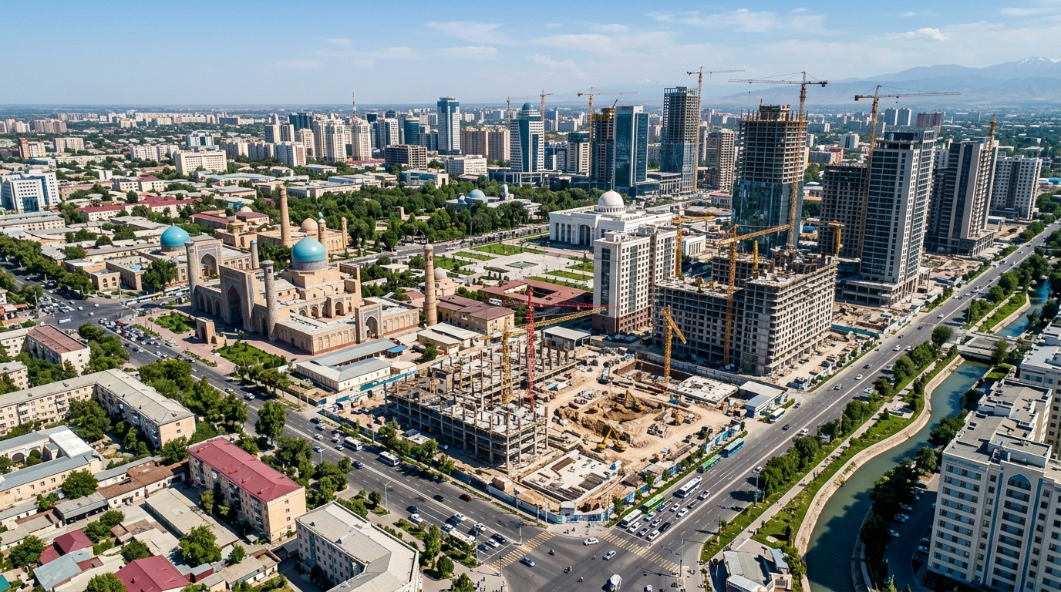
E’TIBORINGIZ UCHUN RAHMAT!
AKFA Dilerlik Biznesi — Ishonchli, Barqaror va Yuqori Daromadli Hamkorlik
Bosh Ofis: Toshkent viloyati (Olmaliq, Guliston, Bo‘ka, Yangiyo‘l)
Faoliyat: AKFA mahsulotlari rasmiy dilerligi va logistika tarmog‘i
Investitsiya Miqdori: $2,000,000 (Aylanma kapital va infratuzilma)

